Slide 1
Economie clasa a XI-a
CAP 1: CONSUMATORUL SI COMPORTAMENTUL SAU RATIONAL
1. NEVOI SI RESURSE
2024-2025

Slide 2
MOTO-ul lectiei:
“Deoarece nevoile sunt nelimitate, este foarte important ca o economie sa foloseasca judicios resursele limitate de care dispune. Ajungem, astfel, la conceptul fundamental de eficienta.” (Paul A. Samuelson, Wiliam Nordhaus, Economie politica, Editura Teora, Bucuresti, 2000, p. 23)

Slide 3
Obiective
La sfarsitul lectiei elevii vor fi capabili sa:
inteleaga legatura dintre nevoi si resurse;
inteleaga teoria Piramidei lui Maslow;
enumere resursele in functie de natura lor;
inteleaga caracterul limitat al resurselor:
precizeze in ce consta rationalitatea economica;
precizeze in ce consta risipa de resurse

Slide 4
Structura lectiei
Introducere
Nevoile. Piramida lui Maslow
Bunurile
Resurse, clasificare
Cost de oportunitate
Rationalitatea economica. Evitarea risipei de resurse

Slide 5
Introducere
Ceea ce-i determina pe oameni sa faca activitate economica, adica sa produca sunt nevoile. Constrangerea in acest sens este deosebit de mare, intrucat daca oamenii ar inceta sa produca, ar inceta sa mai existe.

Slide 6
Nevoile
  Nevoile reprezinta ansamblul trebuintelor, cerintelor, preferintelor, asteptarilor de a caror satisfacere depinde existenta oamenilor si calitatea acesteia.
  Nevoile reprezinta cerinte sau conditii proprii oamenilor, ca fiinte naturale si membrii ai societatii, fara satisfacerea carora ei nu pot exista. Sunt percepute ca o stare dezagreabila (neplacuta), ca o neimplinire sau ceva ce trebuie realizat neaparat, pentru a atinge o stare normala.
  Clasificarea nevoilor: subiective/ obiective, individuale/ sociale sau colective
  Caracterul nelimitat al nevoilor

Slide 7
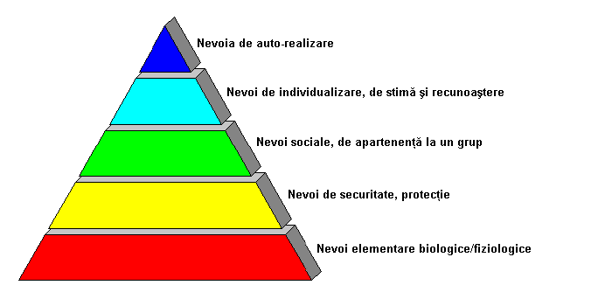
Piramida lui Maslow

Slide 8
Bunurile
  Nevoile sunt satisfacute prin consumul de bunuri si servicii .
  Bunurile sau utilitatile reprezinta tot ceea ce foloseste sau satisface nevoile vietii si activitatii oamenilor.
  Clasificarea bunurilor: libere/ economice, tangibile/ netangibile.
  Satisfacerea nevoilor (trebuintelor) cu bunuri se face in 2 moduri: autoconsum/ schimb, cumparare, imprumut, inchiriere

Slide 9
Resurse; clasificare
Bunurile materiale sau create de om care servesc sau ar putea servi in activitatea economica si/sau la satisfacerea unor nevoi individuale sau colective reprezinta resurse.
Clasificare: primare/derivate (functie de provenienta); umane/materiale/financiare/informationale (functie de natura lor)
Caracterul limitat al resurselor (in raport cu nevoile/ cu potentialul planetei/ cu descoperirile stiintei si tehnicii)

Slide 10
Rationalitatea (eficienta) economica
Acoperirea nevoilor nelimitate ale omului sub presiunea resurselor limitate impune principiul rationalitatii economice:
efort realizat/ efect urmarit minim,
efect urmarit/ efort realizat maxim

Slide 11
Cost de oportunitate
Sau cost de optiune sau cost alternative sau costul real al alegerii facute
Costul de oportunitate reprezinta cea mai buna alternativa dintre cele la care se renunta atunci cand s-a luat decizia de a folosi resurse limitate pentru a se asigura un anumit bun economic.

Slide 12
Risipa de resurse
Risipa de resurse reprezinta un consum prea mare de resurse pentru satisfacerea unei unitati de nevoi (unei nevoi).
Imprejurari:
-se produce ce nu se cere sau mai mult decat se cere
-se produce de proasta calitate
-productia respective polueaza mediul

Slide 13
Concluzii
Problema fundamentala a oricarei economii este utilizarea eficienta a resurselor. Aceasta inseamna a satisfice nevoi mai mari cu acelasi consum de resurse sau cu resurse mai putine.

Slide 14
Tema:
Construiti un text de aproximativ 10 randuri prin care sa ilustrati semnificatia economica si legaturile existente intre resurse si nevoi.

